Slide 1
Global Electronic Phytosanitary Certification An introduction to the IPPC “ePhyto” Vitória, Espírito Santo - Brasil 19-21 Noviembre 2012
Rodolfo Rivera Hinojosa.
Jefe del Departamento de Certificación Fitosanitaria
Dirección General de Sanidad Vegetal (ONPF)

Slide 2
Introducción.
Esquema de Ventanilla Digital Mexicana de Comercio Exterior (VDMCE)
Escenarios contemplados en México para el intercambio electrónico.
Esquema de Intercambio electrónico en la Ventanilla Digital Mexicana de Comercio Exterior.

Slide 3
Introducción
¿Que es ventanilla única?
“Es una herramienta que permite la entrega de información estandarizada a una única entidad para el cumplimiento de todos los requerimientos relacionados con la importación, exportación y tránsito. Si la información es electrónica, entonces los datos deben ser enviados una única vez”.*
El proyecto se desarrolla en tres grandes etapas:
1. Enlace Electrónico de Regulaciones del Comercio Exterior entre Dependencias y Aduanas
2. Sistema y Portal Electrónico Gubernamental Único para Trámites de Comercio Exterior
3. Conexión de Ventanillas Privadas de Comercio, Transporte y Financiamiento de Comercio Exterior.
El 14 de enero de 2011 se publicó en el Diario Oficial de la Federación (DOF) el Decreto por el que se Establece la Ventanilla Digital Mexicana de Comercio Exterior.

Slide 4
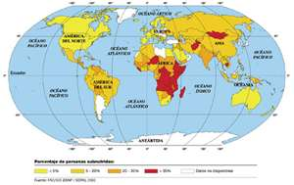
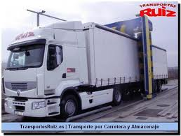
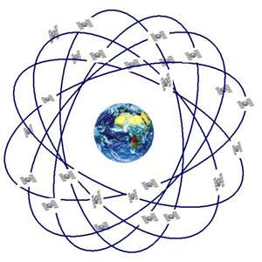
Esquema de operación de los trámites de importación y exportación con la implementación de la Ventanilla Digital Mexicana de comerció Exterior.
Un solo Portal para el Gobierno Federal para el registro de trámites
Personal oficial debe autentificarse en VDMCE con FIEL
Revisión documental
Inspección Física
Dictamen al trámite
VDMCE
IMPORTADOR/EXPORTADOR
Resolución única al trámite e ingreso o salida de mercancía
Movilización Nacional
Internacional
VDMCE
Oficial debe registra actividad concluida
BILATERALIDAD Y RECIPROCIDAD EN EL INTERCAMBIO ELECTRÓNICO E-CERT CON OTROS PAISES.

Slide 5
Escenarios que México plantea para el intercambio electrónico de certificados entre gobiernos
México promueve que existan las herramientas necesarias para la entrega de información estandarizada a una única entidad a fin de complementar los requerimientos relacionados con la importación, exportación y tránsito, además de facilitar el desarrollo de interconexión de ventanillas privadas que acelere la presentación de documentos electrónicos.
Escenarios:
Escenarios | Importación | Exportación
Países con sistemas | Intercambio Sistema a Sistema (SAS) | Intercambio (SAS)
2. Países sin sistema | Módulo de consulta para dar seguimiento de trámite. | Módulo de consulta para dar seguimiento de trámite.

Slide 6
Esquema de Intercambio de certificados electrónicos en Ventanilla Digital Mexicana de Comercio Exterior
Personal y/o sistema oficial de Gobierno de otro país transmite información
Gobierno envía o recibe archivos en los formatos definidos entre países
Despliegue de certificado a afecto de que pueda ser consultado en el portal de VDMCE para importación y Exportación.
Generación de un archivo en formato XML, para enviar y para recibir a través del esquema SAS el cual se intercambiaría con los sistemas de los países que cuenten con un sistema de certificación electrónica.
Modulo de Intercambio entre Gobiernos.
CONSULTA
Transmisión electrónica

Slide 7
Esquema de Intercambio de certificados electrónicos en Ventanilla Digital Mexicana de Comercio Exterior
BDI-SENASICA
País Exportador/Importador
Certificado
exportación
Replicación
de datos
Transformación UN/CEFACT /NIMF No. 12
XML
Servicio de autenticación
XML
Certificados Exportación /
Importación
Certificado
Importación
VDMCE
BDI-VENTANILLA UNICA

Slide 10
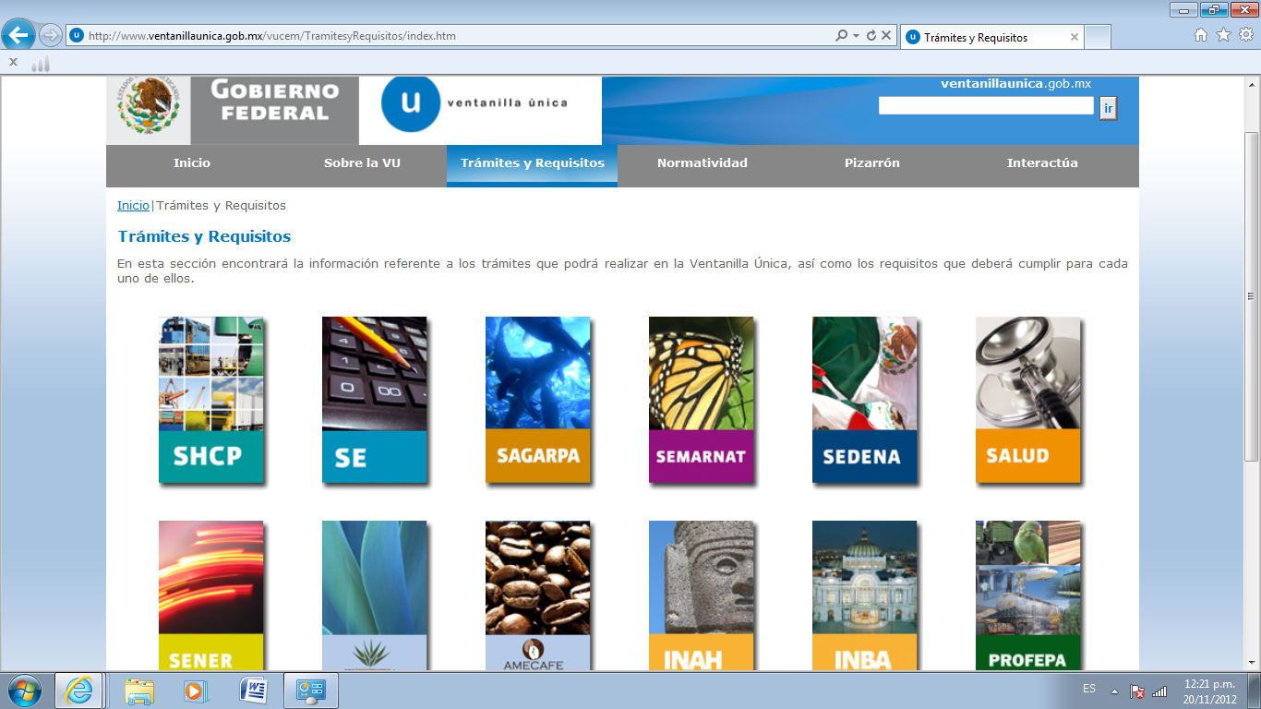

Slide 11
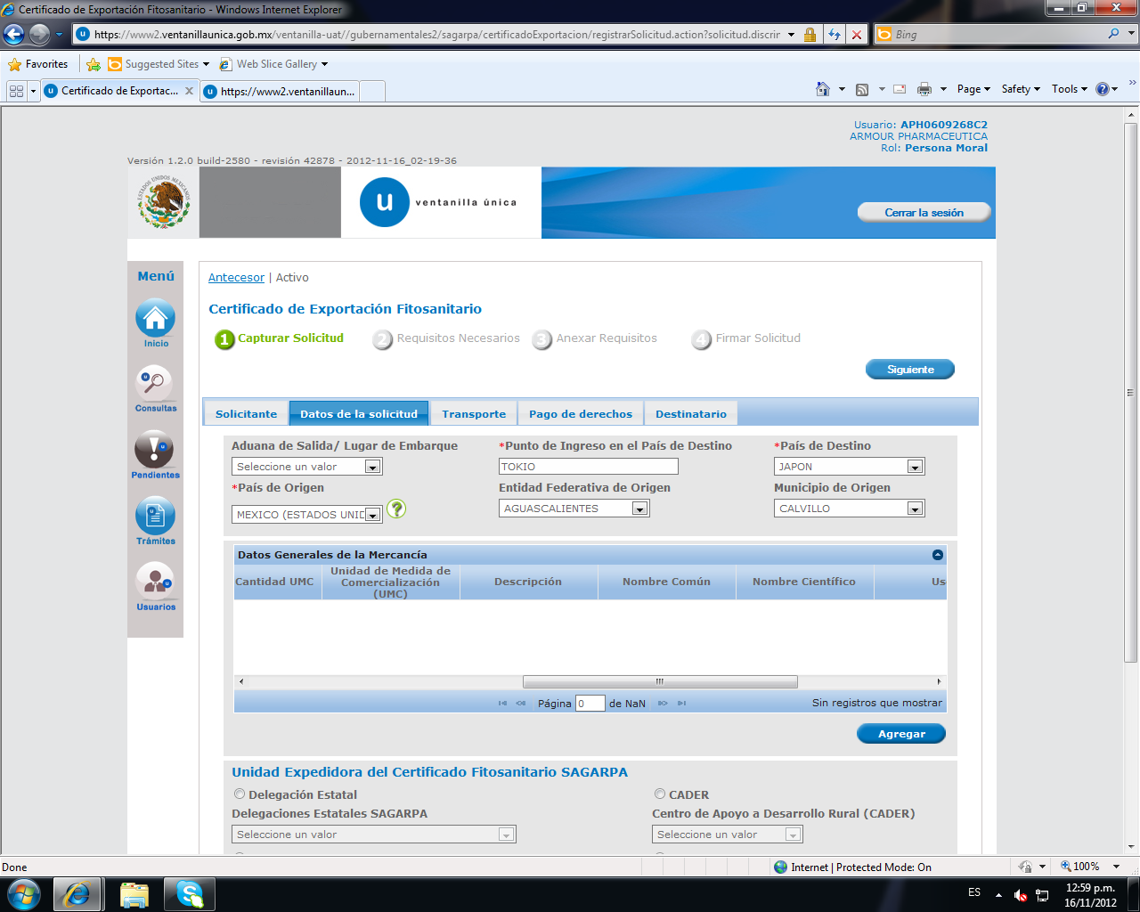

Slide 12
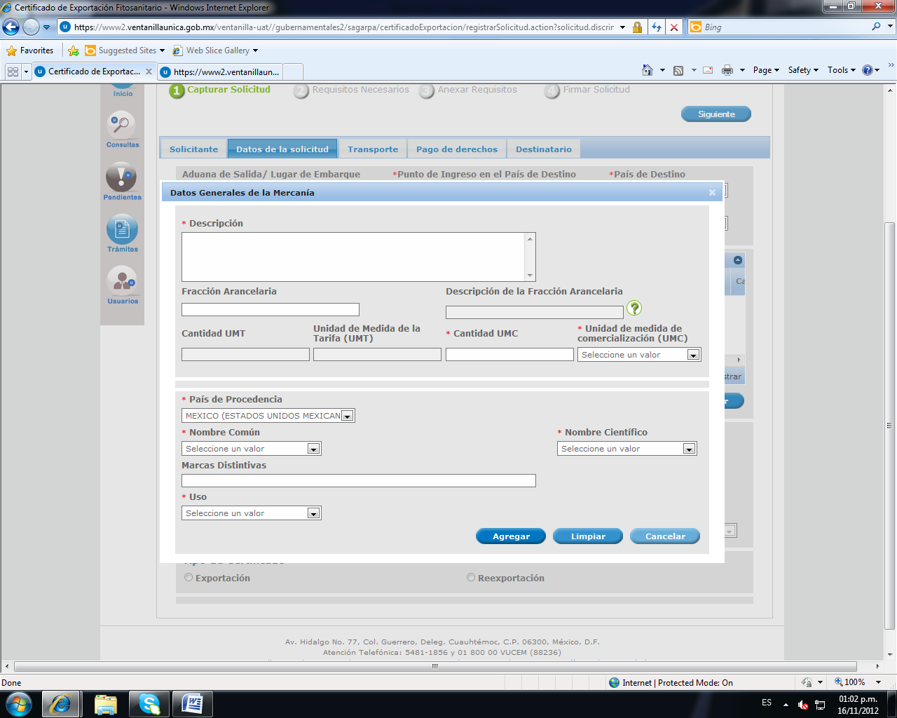

Slide 13
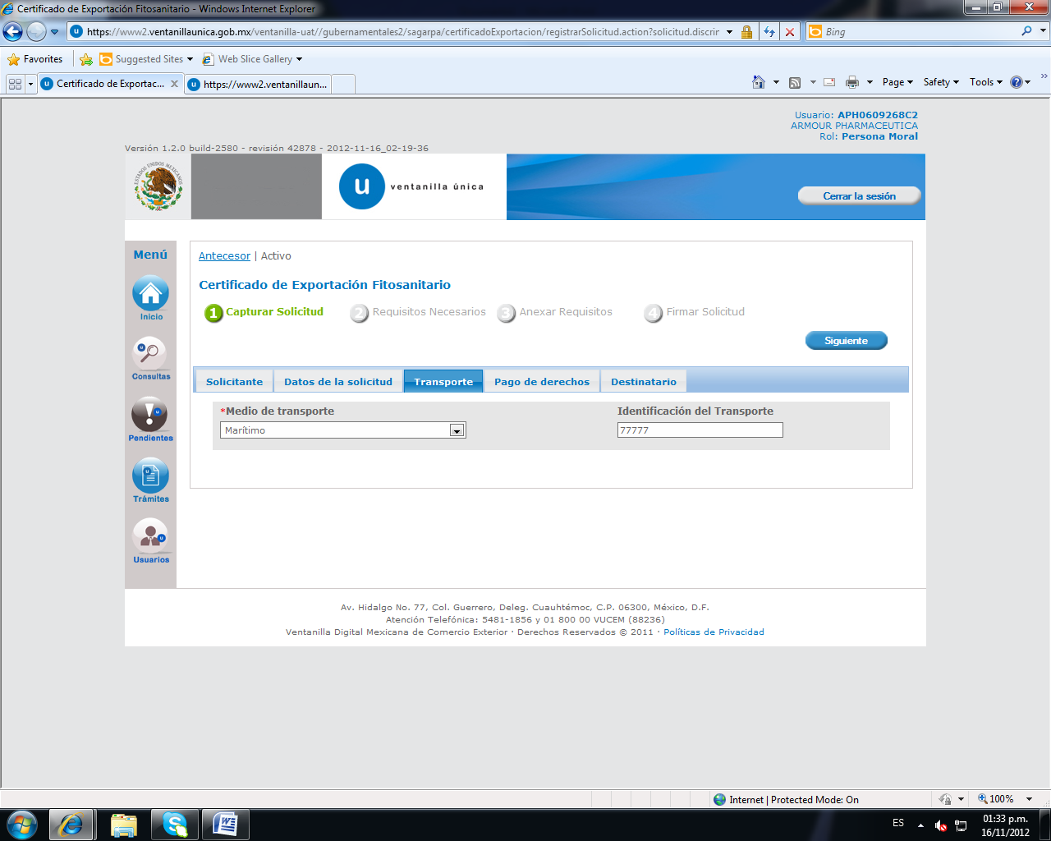

Slide 14
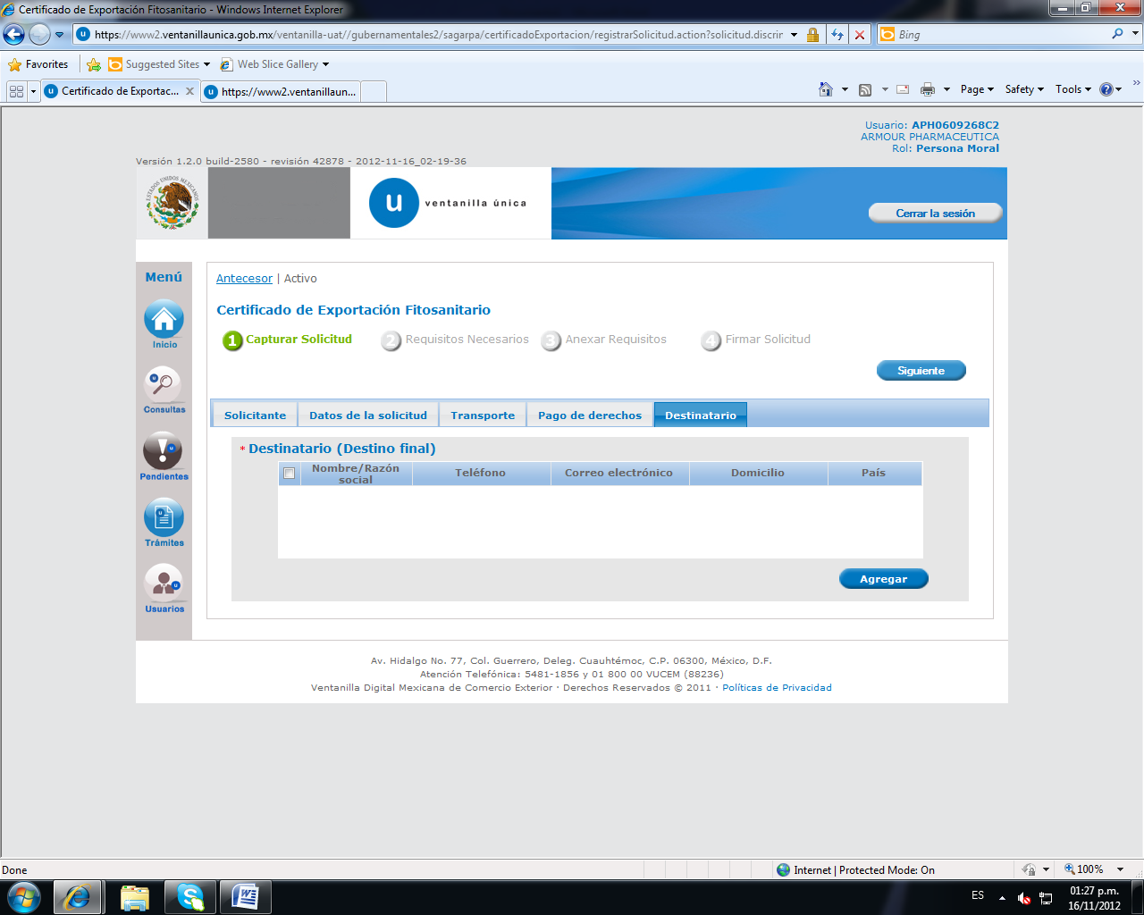

Slide 15
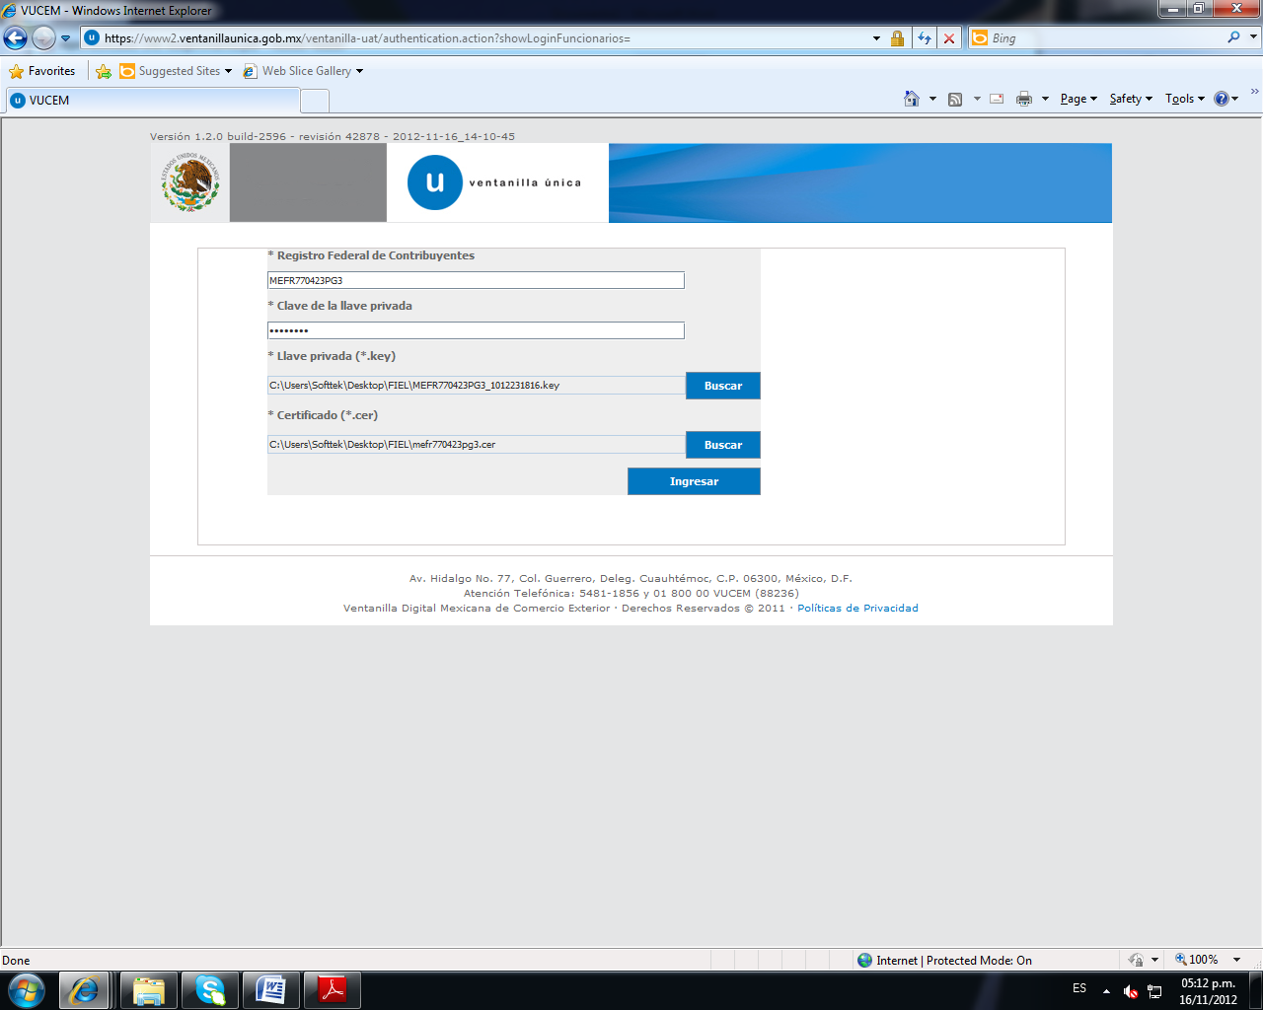

Slide 16
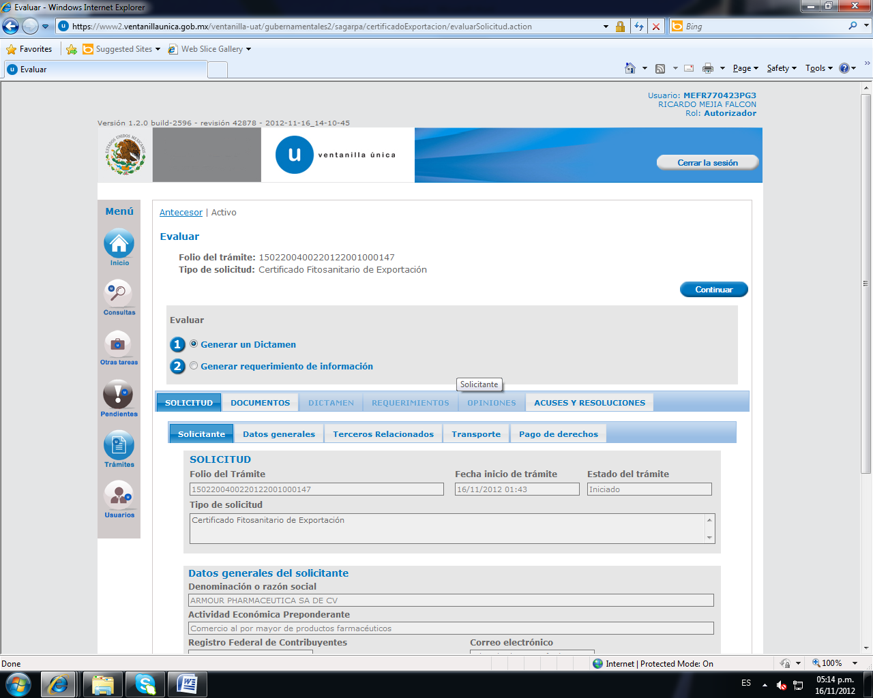

Slide 17
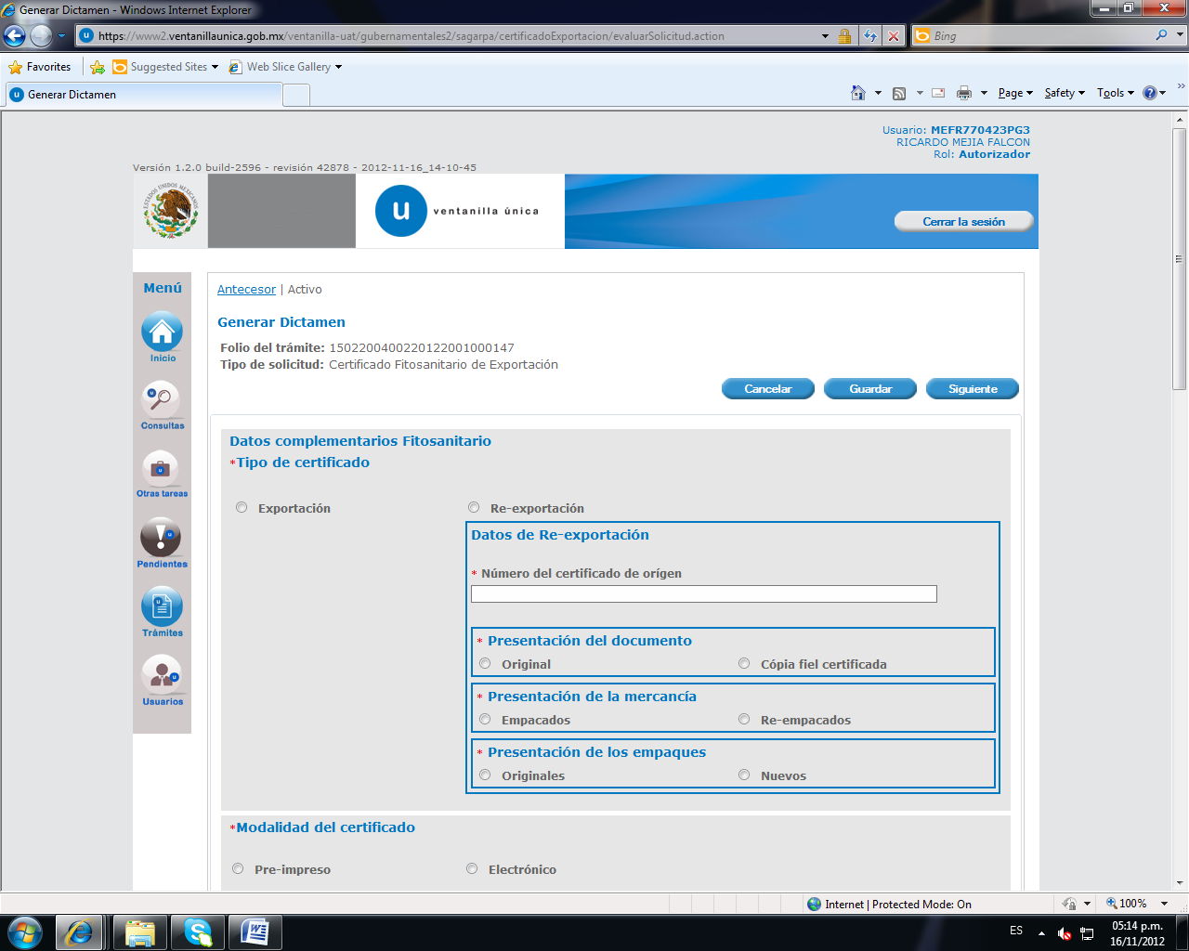

Slide 18
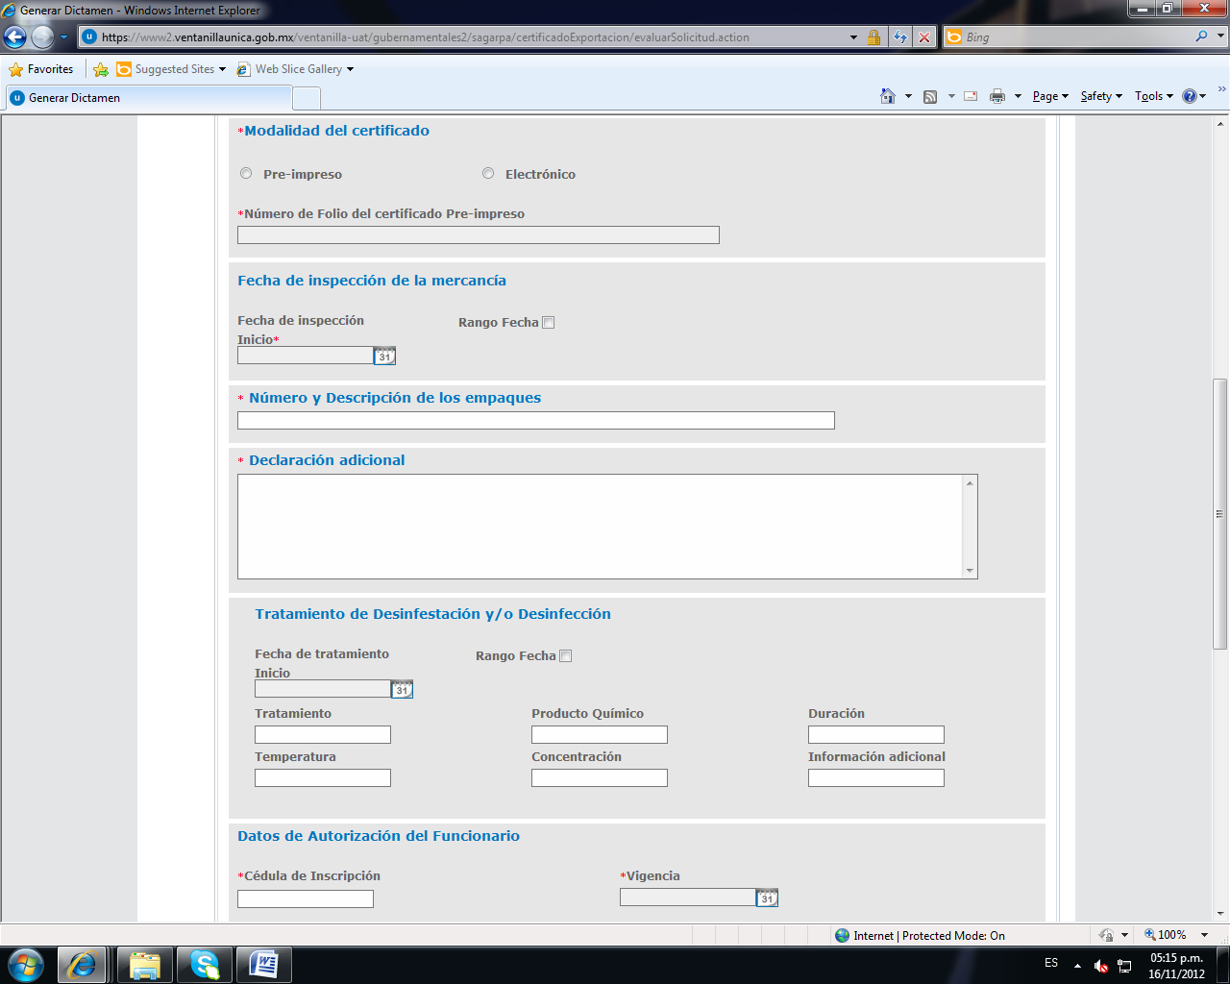

Slide 19
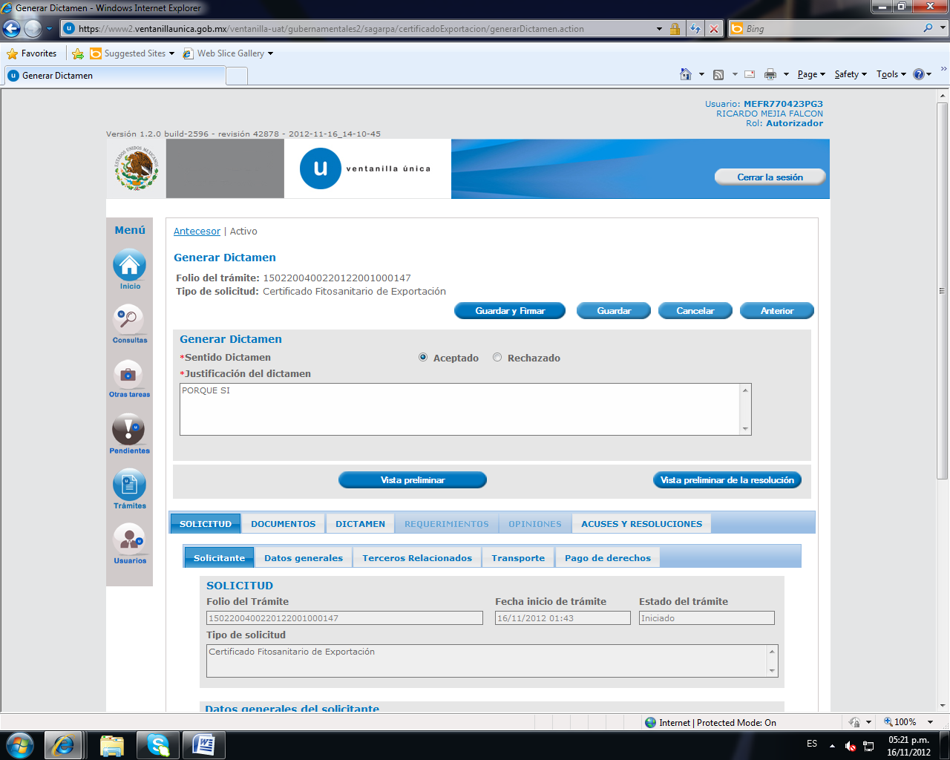

Slide 20
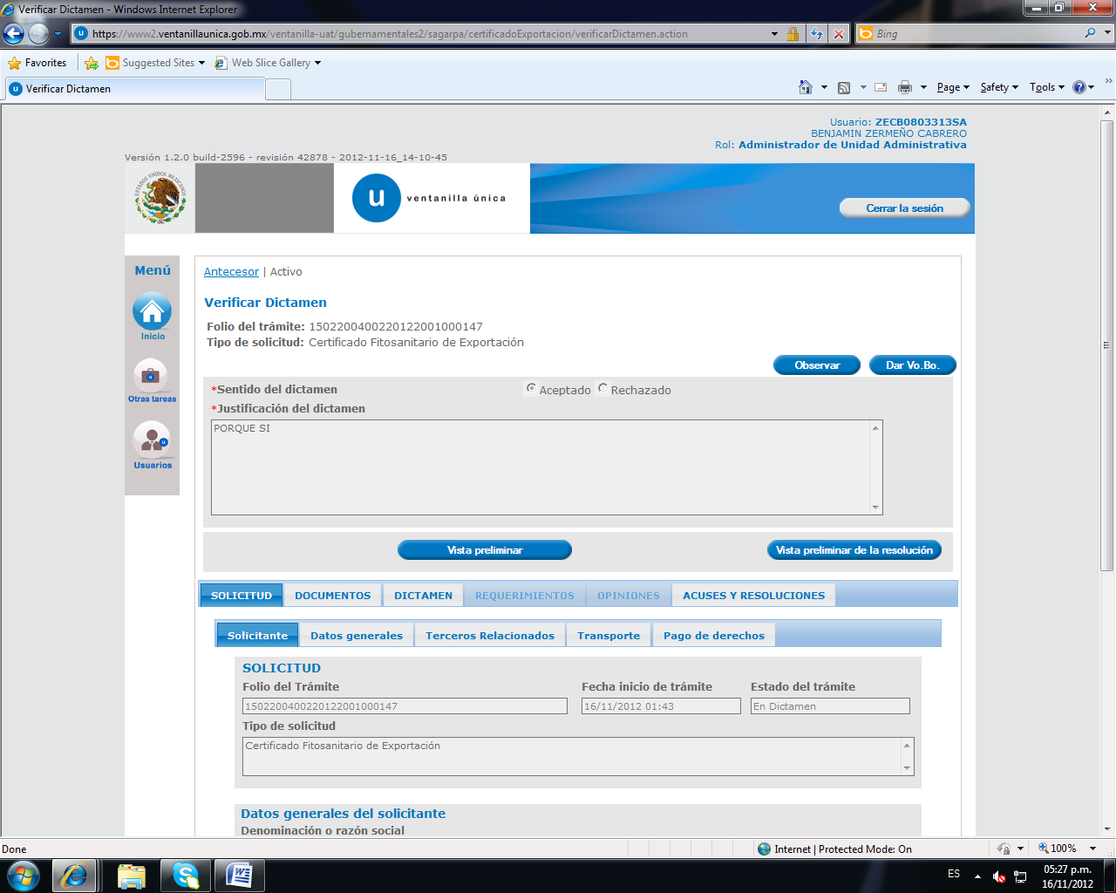

Slide 22
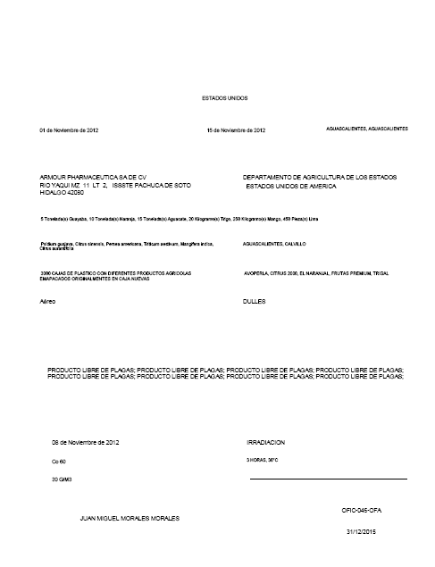
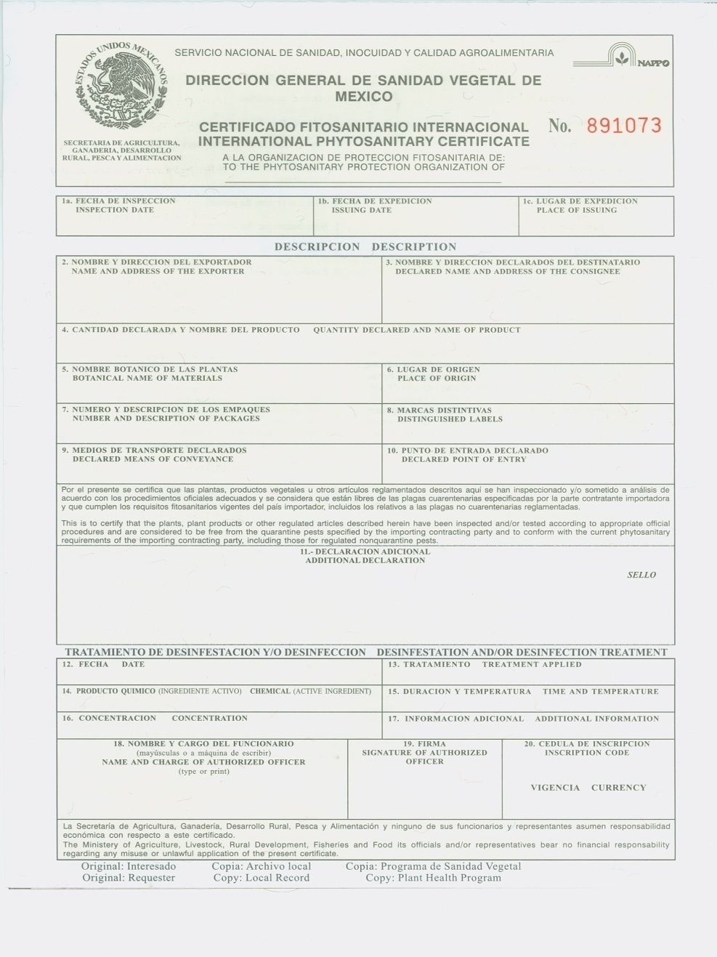

Slide 23
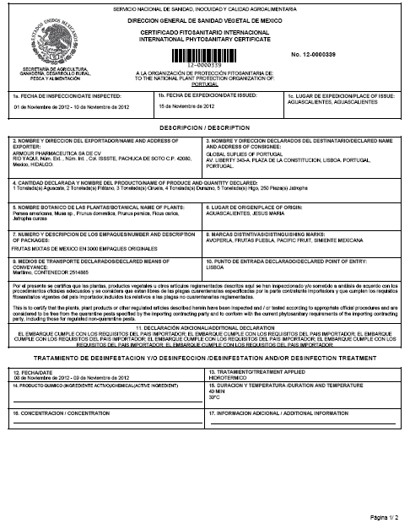
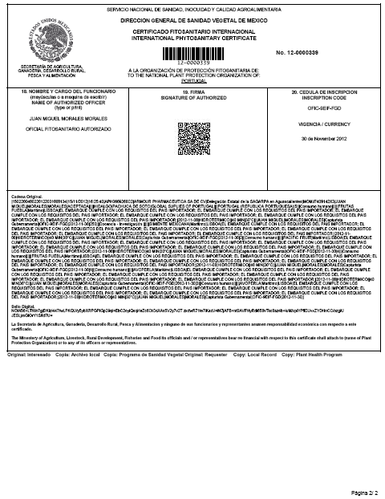

Slide 24
?

Slide 25
Secretaria de Agricultura, Ganadería, Desarrollo Rural, Pesca y Alimentación (SAGARPA) Servicio Nacional de Sanidad, Inocuidad y Calidad Agroalimentaria (SENASICA)
rodolfo.rivera@senasica.gob.mx
mitzi.gonzalez@senasica.gob.mx
+52-5090300. Ext. 51338 y 51339.

